Slide 1




მოგშივდა? გააკეთე არჩევანი მარტივად
ცოტნე შარვაძე
ზაალ ძინძიბაძე
თორნიკე ცომაია
დავით ნოზაძე
2016

Slide 2
როგორ გაჩნდა იდეა?
ალბათ ყველას გქონიათ შემთხვევა, როდესაც სახლში იმყოფებით და უბრალოდ გშიათ, მაგრამ დაბინდული გონება ისეთ რეცეპტს ვერ იფიქრებს, რომელიც თქვენს გემოვნებასა და არსებულ რესურსებს ერთდროულად აკმაყოფილებს... ამჟამად ოცდამეერთე საუკუნეა და არ ღირს ამ ფაქტზე დროის დახარჯვა! სწორედ ამიტომ გადავწვიტეთ შეგვექმნა მობილური აპლიკაცია რომელიც ამ პრობლემას მოგიგვარებდათ...

Slide 3
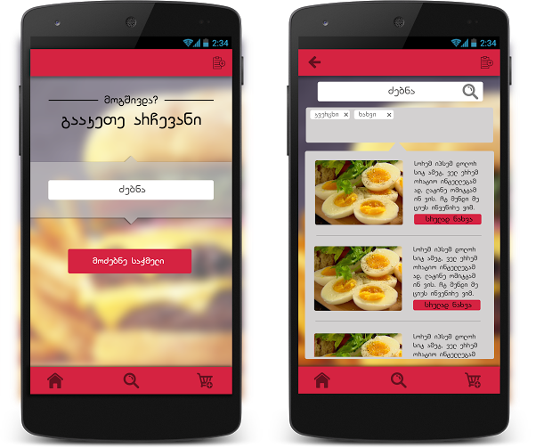
მარტივად გადავჭერით საჭმლის მომზადების პრობლემა ჩვენი აპლიკაციის დახმარებით ...

Slide 4
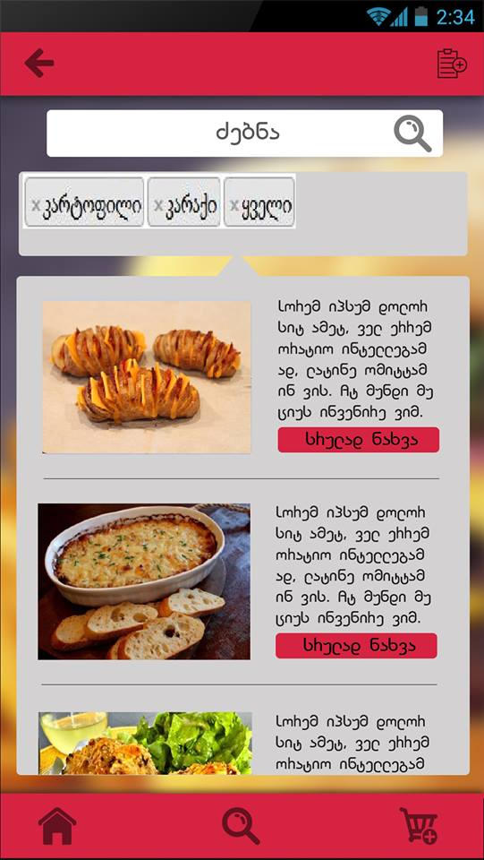
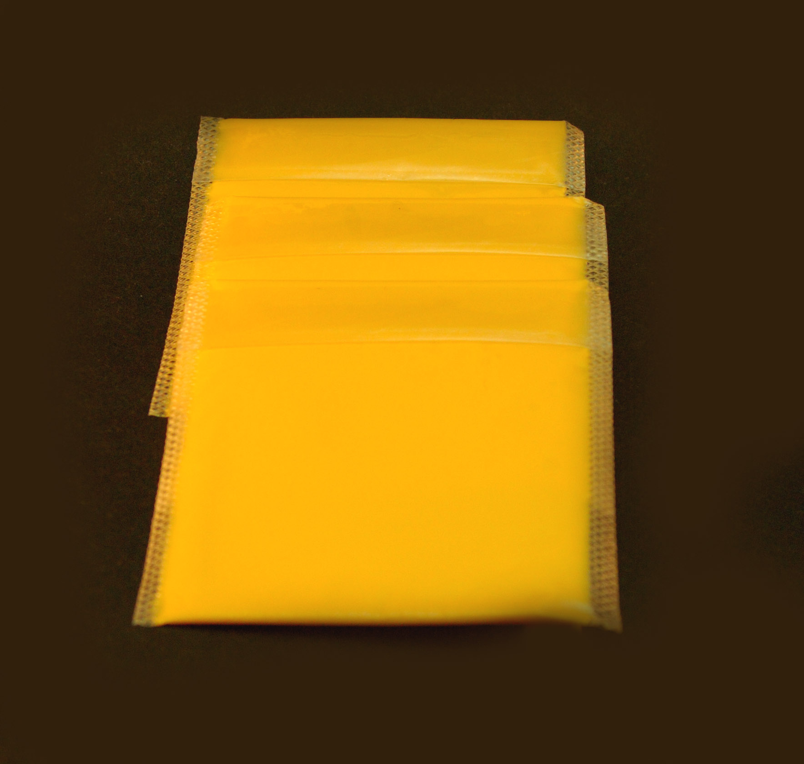
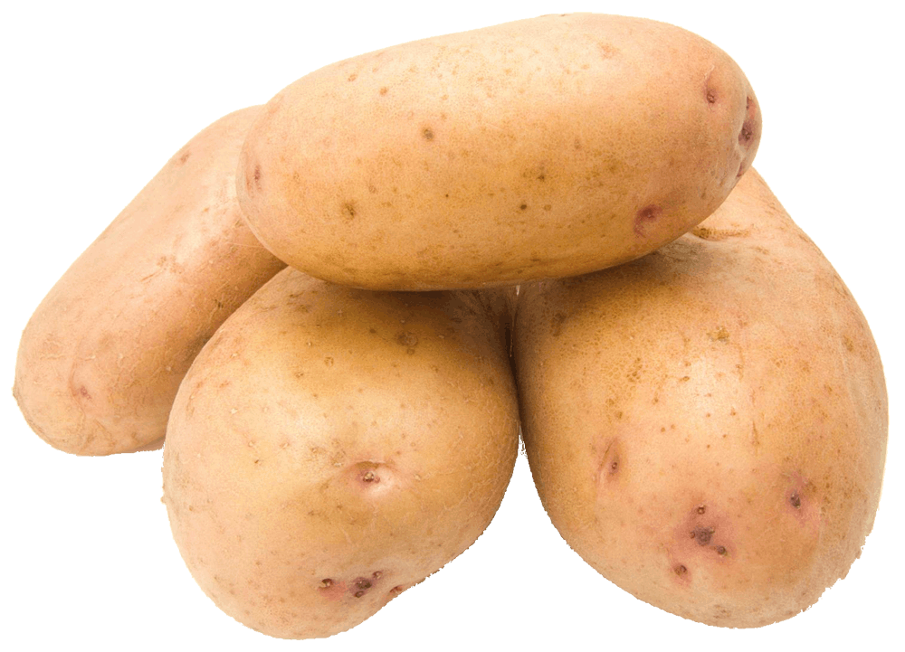
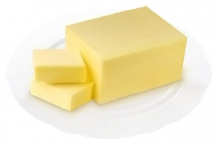
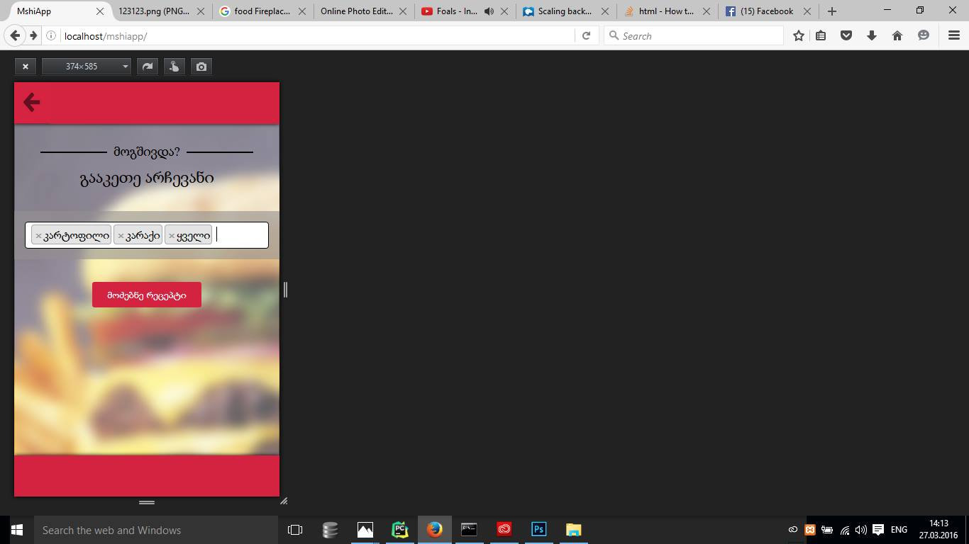

Slide 5
როგორ გავაკეთეთ ეს?
მობილურ აპლიკაციას ინტერნეტის საშუალებით წვდომა აქვს სერვერთან, რომელიც თავის მხრივ ფლობს ინფორმაციას რეცეპტებისა და მისთვის საჭირო ინგრედიენტების შესახებ. იგი თქვენ მიერ შეტანილი მონაცემების საფუძველზე პოულობს ყველაზე ოპტიმალურ ვარიანტებს და მომხმარებელს აწვდის საჭირო ინფორმაციას.

Slide 6
რა გამოწვევები შეგვხვდა?
პროგრამას ჭირდებოდა რეცებტების უზარმაზარი ბაზა და ალგორითმი, რომლითაც შეგვეძლებოდა უმოკლეს დროში მონაცემების გაფილტვრას და მომხმარებლისთვის გადაცემა.

Slide 7
როგორ მოვაგვარეთ ის?
შევქმენით ბაზა, რომელიც გარკვეული დროის შემდეგ ინტერნეტ რესურსის საფუძველზე მუდმივად "ინახლებს" თავს, შესაბამისად გვაქვს მრავალფეროვანი და საინტერესო რეცებტები.

Slide 8

რას ვაპირებთ მომავალში?
აპლიკაცია კიდევ უფრო დაიხვეწება, ვაპირებთ რომ ის განვითარდეს როგორც კულინარიული საძიებო სისტემა.

